Slide 1
Гигиена и питание
Старайся – правильно питайся!
Подготовила Шишканова C.Е.
Учитель начальных классов

Slide 2
«Человек есть то, что он ест»
Г.Гейне

Slide 3
"Человек есть то, что он ест" Г.Гейне
Характер питания оказывает влияние на рост, физиологическое и нервно-психическое развитие человека, особенно в детском и подростковом возрасте. Правильное питание является абсолютно необходимым фактором для здорового образа жизни

Slide 4
Каким должно быть питание, какое принято считать здоровым и рациональным?
питание необходимо для того, чтобы расти, двигаться, играть, учиться, быть здоровым. Еда – источник жизни.

Slide 5
Основные группы пищевых продуктов и их значение в питании
Человек использует в пищу разнообразные продукты, которые необходимы ему для роста, движения, здоровья. Чтобы расти, нужен белок, жиры; для движения и поддержания температуры тела нужны углеводы, для здоровья костей и зубов – кальций, фосфор. Для здоровья – витамины. Где же находятся эти вещества?

Slide 6
Мясо и мясопродукты.
Эта группа продуктов включает говядину, баранину, свинину, мясо птиц (куриц, цыплят, индейки), а также различные виды сосисок, сарделек, колбас и колбасных изделий. Общее для всех этих продуктов - высокое содержание белка, железа и витамина В₁₂. Мясо рекомендуется ежедневно включать в питание. Но колбасы, сардельки и сосиски содержат значительно больше жира и соли, чем мясо. При их изготовлении используется ряд пищевых добавок

Slide 7
Какие блюда можно приготовить из мяса?
жаркое, бифштексы, гуляши, котлеты и т.д. Важно при этом, однако, помнить, что наиболее полезными способами кулинарной обработки являются отваривание, тушение и запекание

Slide 8
Рыба и рыбопродукты.
Пищевая ценность рыбы и рыбопродуктов близка к мясу. Эта группа - также важнейшие источники высококачественного белка, легкоусвояемого железа и витамина В₁₂. Более того, поскольку в рыбе меньше, чем в мясе, соединительной ткани, то рыба и ее белки легче перевариваются и усваиваются детьми и подростками. Рыба богаче мяса витаминами РР и В₆.

Slide 9
Овощи и фрукты

Slide 10
Правила здорового питания
1. Пища должна быть разнообразной (растительной и животной). 2.Необходимо поддерживать нормальный вес. 3.Больше употреблять фруктов и овощей. 4.Меньше употреблять сладкого, соленого, копченого, газированных напитков. 5.Не использовать в пищу немытые овощи, фрукты и ягоды. 6.Соблюдать режим питания.

Slide 11
Режим питания
Первый завтрак ---7.00-8.00 Второй завтрак ---- 11.00 Обед ---- 12.30 Полдник ---- 16.30 Ужин ---- 20.00

Slide 12
Заболевания, обусловленные неправильным питанием
Что происходит, когда не соблюдаются эти правила? Если в пищу не употреблять достаточное количество мяса, рыбы, яиц, молочных продуктов, то замедляется рост человека

Slide 13
Избыток углеводов, особенно Сахаров, может привести также к избыточной массе тела. Поэтому конфеты, шоколад, пирожные и т.п. должны присутствовать в рационе школьников, но в разумных количествах. Сахар служит одной из важных причин развития кариеса, который, в свою очередь, может вести в дальнейшем к болезням суставов, почек и др.

Slide 14
Гигиена продуктов питания.
Пища может служить не только источником необходимых и полезных пищевых веществ, но и носителем ряда вредных (и даже опасных) для организма микробов, бактерий. Однако важнейшим фактором все же остается несоблюдение элементарных правил личной гигиены. Вот почему все эти заболевания нередко называют «болезнями грязных рук».

Slide 15
Первое правило профилактики кишечных инфекций
обязательно мойте руки перед тем, как начать прием пищи.

Slide 16
Второе правило
обязательное тщательное мытье кипяченой водой овощей и фруктов, в особенности тех, которые растут на земле (огурцы, помидоры, укроп, петрушка, клубника и т.д.). Это необходимо по той же причине, что и мытье рук. В земле «прячутся» сотни болезнетворных микроорганизмов, которые легко попадают на поверхность овощей и фруктов, а оттуда в желудочно-кишечный тракт.

Slide 17
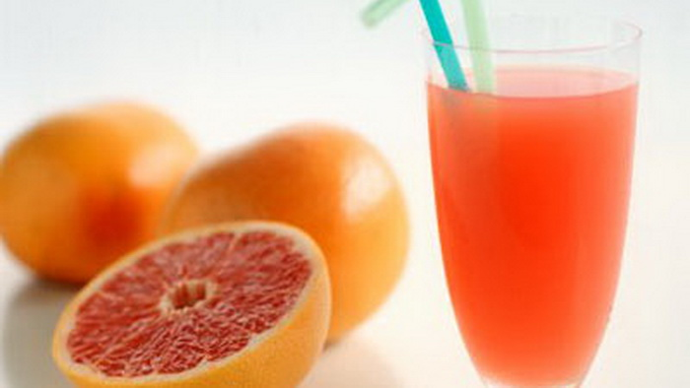
Суточное потребление продуктов различных групп, рекомендуемое для детей
3-4 порции молока и молочных продуктов;
2 порции мяса, или рыбы, или яиц;
6-8 порций злаков и бобовых;
2-4 порции фруктов;
3-5 порций овощей;

Slide 18
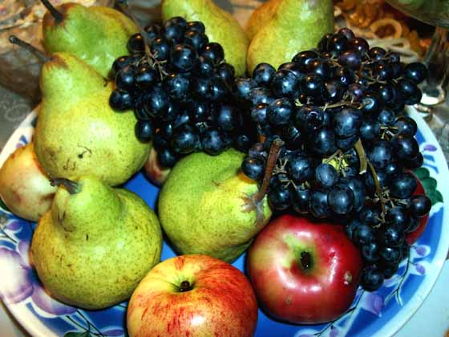
Теперь мы знаем, каким должно быть здоровое и правильное питание детей.

